Slide 1

CUAI 5기 Kaggle / Dacon Study 3팀
2022.05.17
발표자 : 박도영

Slide 2
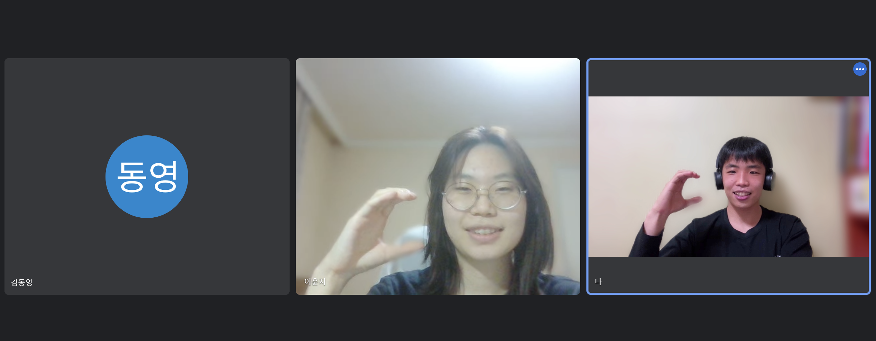

스터디원 만남 인증
스터디 사진_구글 밋

Slide 3
INDEX
INDEX
리뷰 대회 소개
자연어 처리
1등 코드 리뷰
소설 작가 분류 AI 경진대회
Transformer
Bert
Preprocessing 부분 리뷰
개선점 및 느낀점

Slide 4

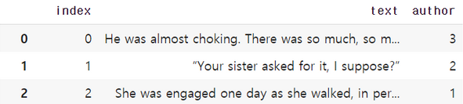
리뷰 대회 소개
자연어 처리
리뷰 대회 소개
1등 코드 리뷰
목적 : 문체 분석 알고리즘 개발
사전 학습 모델(pre trained model) 사용 불가
외부 데이터 사용 불가
Data Leakage 확인 시 실격
작가를 인코딩화
One Sample Multi Texts
약 50000개의 데이터

Slide 5

리뷰 대회 소개
자연어 처리
자연어 처리
1등 코드 리뷰
Bidirectional Encoder Representations from Transformers

Slide 6
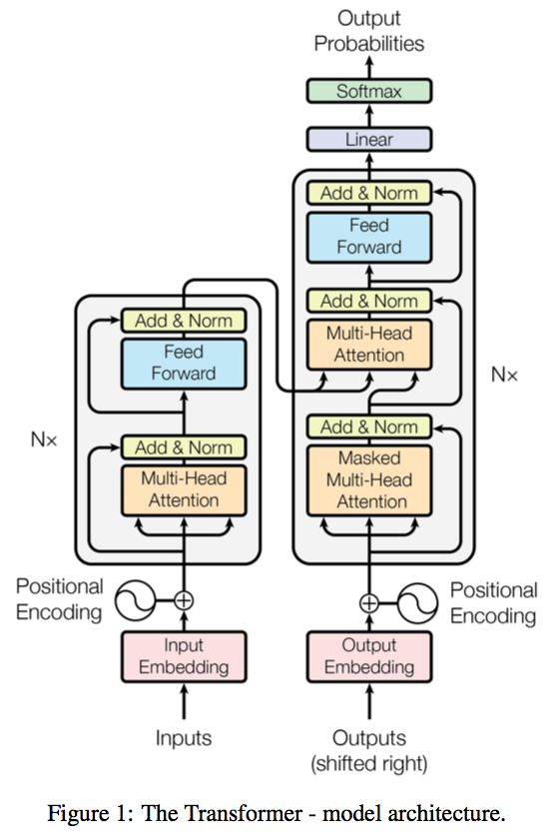
리뷰 대회 소개
자연어 처리
BERT
1등 코드 리뷰
Bidirectional Encoder Representations from Transformers
GPT
단어를 하나씩 읽어가면서
다음 단어를 예측하는 방법으로 학습
한꺼번에 입력받아
양방향으로 문맥을 이해할 수 있다.
BERT
구글은 GPT-1이 문맥이해능력에 문제가 있을 수 있으며, 질의응답 task에 약하다고 판단.

Slide 7
리뷰 대회 소개
자연어 처리
BERT
1등 코드 리뷰
기존 모델(ex. GPT) vs BERT
기존 LM(GPT)
BERT
현재까지 입력받은 문장을 통해 다음 단어 예측하도록 학습
문장을 한꺼번에 입력받고 가려진 단어를 예측하도록 학습
am
a
little
boy
I
am
a
little
boy
기존 LM(GPT)
BERT
I
am
a
little
I
am
a
?
boy

Slide 8
리뷰 대회 소개
자연어 처리
Transformer 작동방식(Encoder 부분)
1등 코드 리뷰
e0
e1
e2
e3
e4
Decoder
X 6
FC
Encoder Layers
Attention
Tokens
I
am
a
little
boy
Positional encoding
P0
P1
P2
P3
P4
I am a little boy

Slide 9
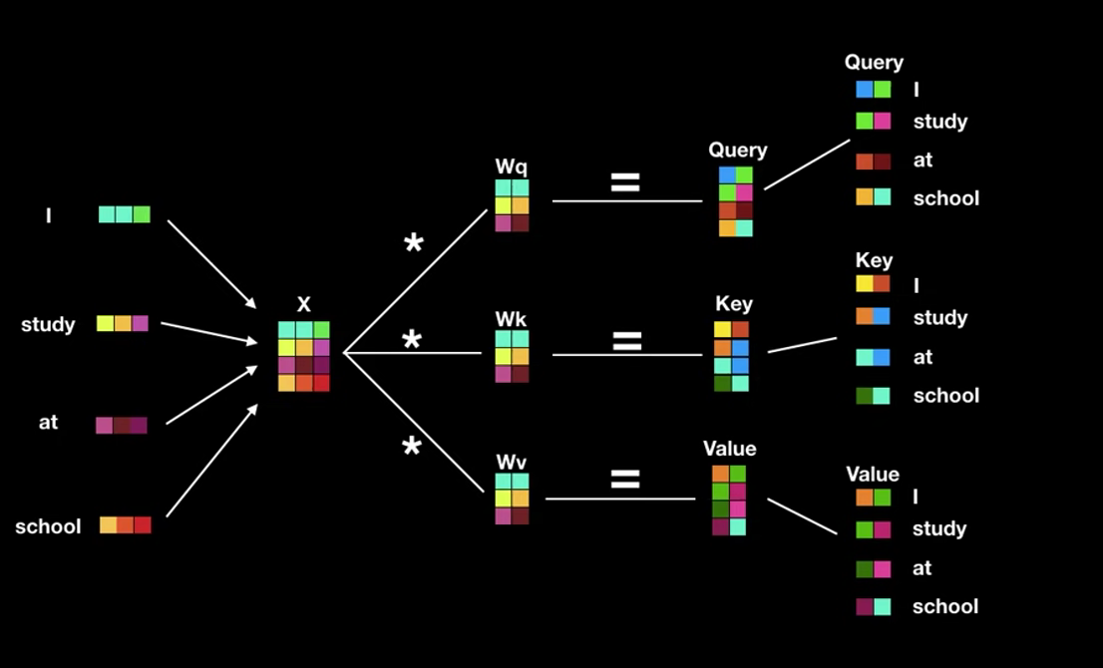
리뷰 대회 소개
자연어 처리
Transformer 작동방식(Encoder 부분)
1등 코드 리뷰
Attention

Slide 10
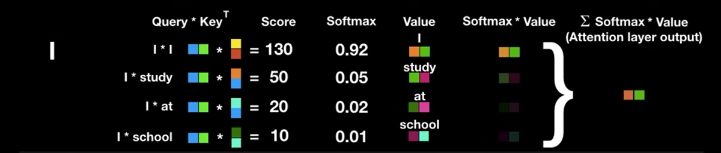
리뷰 대회 소개
자연어 처리
Transformer 작동방식(Encoder 부분)
1등 코드 리뷰
Attention

Slide 11
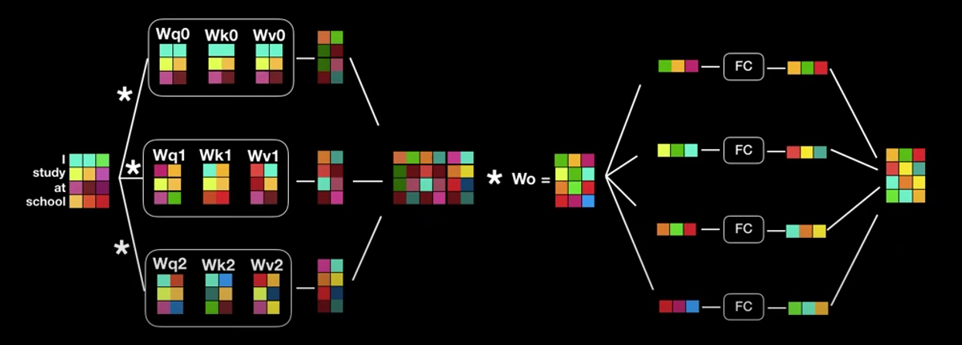
리뷰 대회 소개
자연어 처리
Transformer 작동방식(Encoder 부분)
1등 코드 리뷰
Encoder 전반
Multi Head Attention
Attention layer
Fully Connected Layer

Slide 12
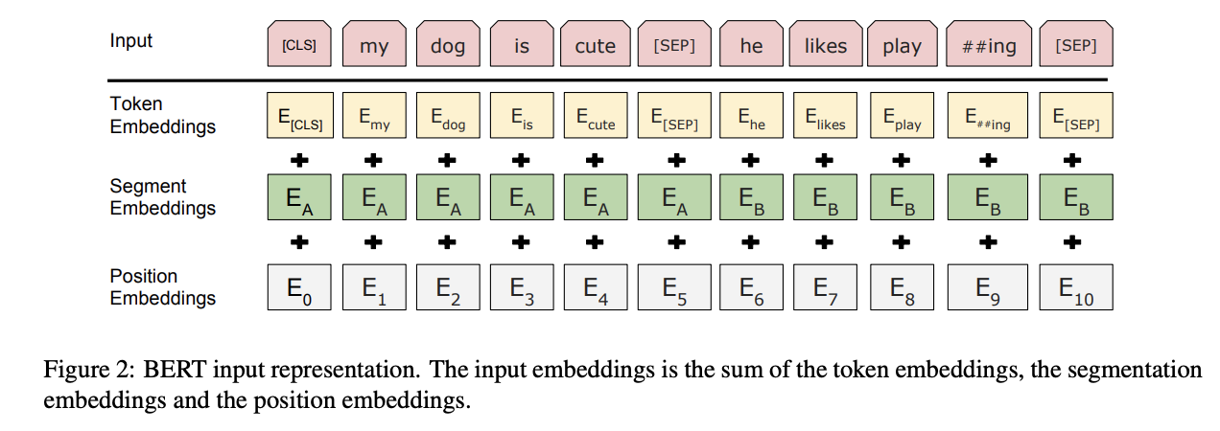
리뷰 대회 소개
자연어 처리
BERT
1등 코드 리뷰
1. [CLS], [SEP]
문장 전체가 하나의 벡터로 표현된 스페셜 토큰
여러 문장을 구분짓기 위한 스페셜 토큰

Slide 13
리뷰 대회 소개
자연어 처리
BERT
1등 코드 리뷰
2. Segment Embeddings
딥러닝 모델에게 여러 문장이 있다는 것을 알려주는 임베딩으로 각각의 문장에 다른 숫자를 부여하여 구별지음

Slide 14
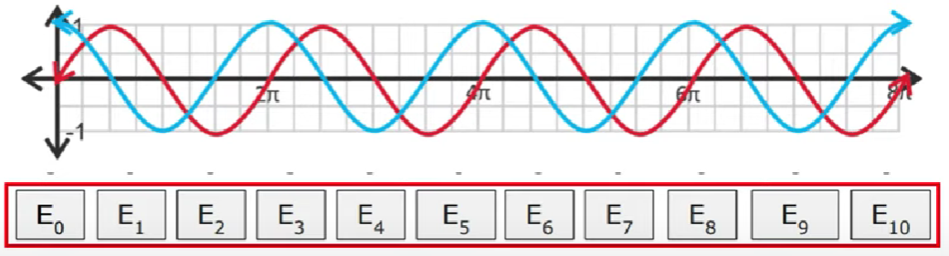
리뷰 대회 소개
자연어 처리
BERT
1등 코드 리뷰
3. Position Embeddings
사인, 코사인 그래프는 규칙적으로 증가 감소하기때문에 딥러닝이 이 규칙을 활용해 토큰의 상대적 위치를 파악하기 쉬움
입력값으로 무한히 많은 토큰을 받아도 -1 ~ 1 사이의 숫자들로 상대적인 위치를 표현 가능함

Slide 15
리뷰 대회 소개
자연어 처리
BERT
1등 코드 리뷰
Pre-training
입력 문장에서 임의로 토큰을 버리고(Mask), 그 토큰을 맞추는 방식으로 학습을 진행
I
am
a
little
boy
BERT
I
am
a
?
boy

Slide 16
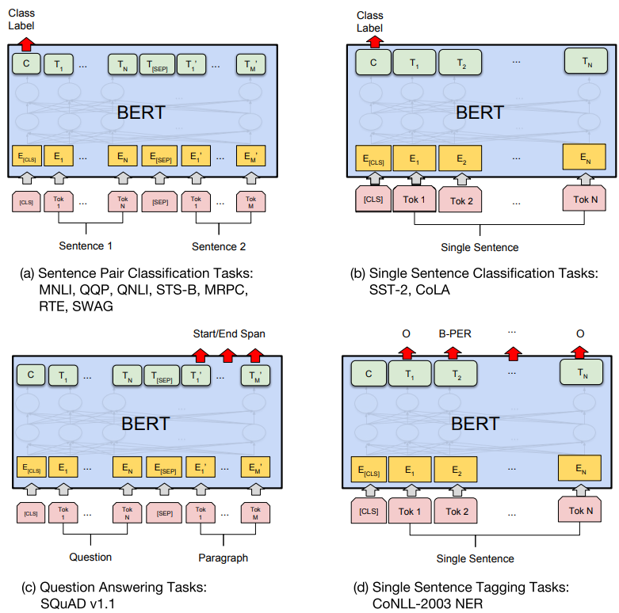
리뷰 대회 소개
자연어 처리
BERT
1등 코드 리뷰
Fine Tuning
Pre Training한 모델을 전이학습시켜 NLP task를 수행하는 과정

Slide 17
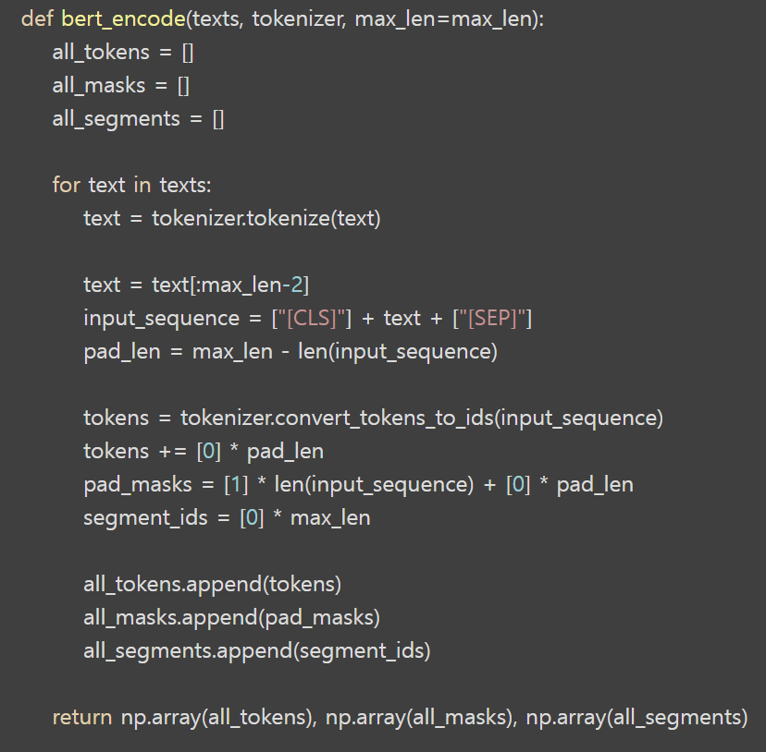
리뷰 대회 소개
자연어 처리
1등 코드 리뷰(preprocessing)
1등 코드 리뷰
형태소 단위로 문장 쪼개기
토큰 맨 앞, 뒤에 [CLS], [SEP] 토큰 넣기
Padding : 문장을 벡터화 했을때 서로 다른 길이로 벡터화 되어 벡터 계산이 불가능한 경우를 방지하기 위해 짧은 문장의 남은 부분을 padding token으로 채우는 과정
형태소로 분리되어 있는 토큰을 숫자(id)로 변경
Padding token들이 self-attention 단계에 접근하는 것을 막기 위해 실제 문장의 인덱스에 1을 주고 padding token에는 0을 주는 attention mask.
한 샘플의 문장들을 하나로 받아 예측하여 segment_id를 모두 0이라는 한 숫자로 부여함

Slide 18


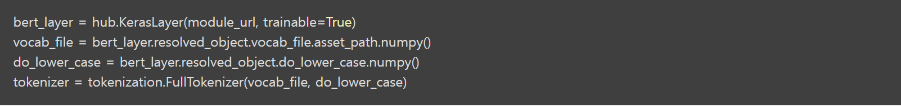
리뷰 대회 소개
자연어 처리
1등 코드 리뷰(pre processing)
1등 코드 리뷰
개선점
1. 본 대회의 한 샘플은 여러 문장으로 이루어져 있음.
코드 작성자는 Kaggle에서 구한 pre-training BERT 모델을 그대로 사용하여 [SEP]으로 문장들을 구분지어 임베딩하지 않고
Segment embedding 과정에서 한 샘플에 0을 부여하여 한 문장으로 취급하여 mask 예측을 학습시킴.
--> [SEP]과 segment embedding을 활용하여 문장을 구분지어 모델을 학습시키는 분류 모델을 생성.
2. 본 대회는 사전학습 모델이 불가능한 대회로 BERT의 구조를 차용하여 학습시키는 것까지만 허용됨.
코드 작성자는 BERT를 가져오는 과정에서 trainable=True로 두어 사전학습을 허용하였음.
이 실수로 1000만원과 애플워치를 잃어버림.

Slide 19

리뷰 대회 소개
자연어 처리
1등 코드 리뷰(pre processing)
1등 코드 리뷰
느낀점

Slide 20
리뷰 대회 소개
자연어 처리
참조
1등 코드 리뷰
https://www.youtube.com/watch?v=mxGCEWOxfe8
https://www.youtube.com/watch?v=30SvdoA6ApE
https://ebbnflow.tistory.com/151
https://dacon.io/competitions/official/235670/codeshare/1801?page=1&dtype=recent

Slide 21
감사합니다

